Slide 1
Práctica 1: Business Intelligence.
PRESENTACIÓN VISUAL.

Slide 2
Introducción:
Trabajo de análisis sobre la utilización de programas destinados al estudio de datos a gran escala.
El conjunto de datos seleccionados trata sobre los homicidios cometidos en diferentes ciudades entre los años 1980 y 2014, centrándonos principalmente en los realizados en EE.UU.
Plataforma fuente del conjunto de datos: Kaggle.
Sistema de procesamiento analítico: Microstrategy.

Slide 3
Tabla de datos:
La cantidad, edad, raza y sexo, tanto de víctimas, como de homicidas, han sido los campos más utilizados.
Otros tantos atributos han sido utilizados, pero con menos frecuencia, como la ciudad y el estado donde se produjo el crimen, el tipo de dicho crimen, la agencia que lo registró, el arma usada, etc…
En total, el dataset seleccionado consta de 24 columnas, 2 de ellas como atributo geográfico (ciudad y estado).

Slide 4
Indicadores utilizados:
Solamente se han utilizado dos indicadores:
  Cantidad de víctimas.
  Cantidad de homicidas.
Todas las gráficas se basan en uno u otro indicador.
No se han creado nuevos indicadores puesto que el conjunto de datos ofrecía análisis más que variados y suficientes.

Slide 5
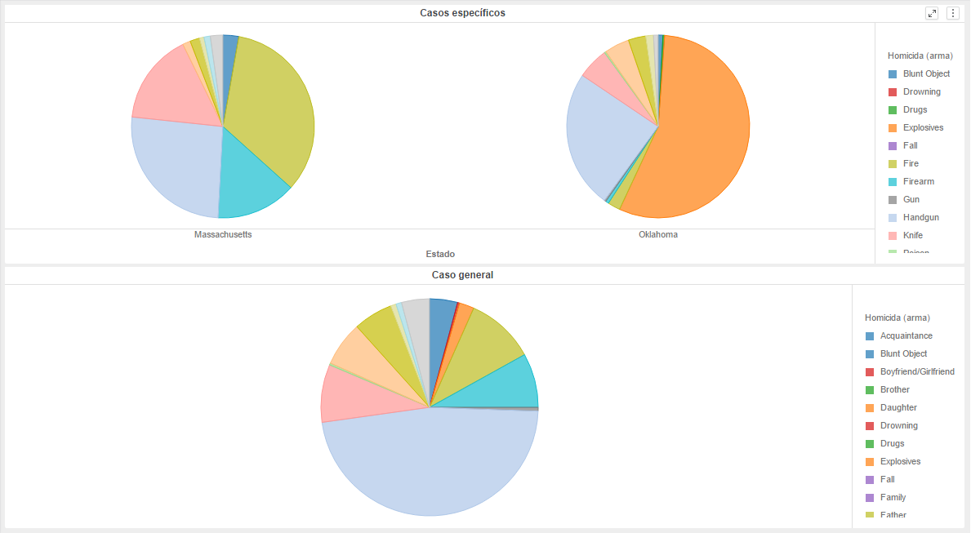
Gráficos (1):
Armas más usadas en los casos de homicidio
Representa el porcentaje de armas usadas en los homicidios estudiados.
2 casos particulares correspondientes a 2 estados de EE.UU. en 3 gráficos circulares.
El gráfico seleccionado es debido a la simpleza de su representación de los porcentajes.
Se han elegido Massachusetts y Oklahoma, debido a que el arma más usada, no corresponde con el arma más usada en general.
Recursos:
1. Atributos: Arma y Estado.
2. Indicadores: Cantidad de víctimas.

Slide 6
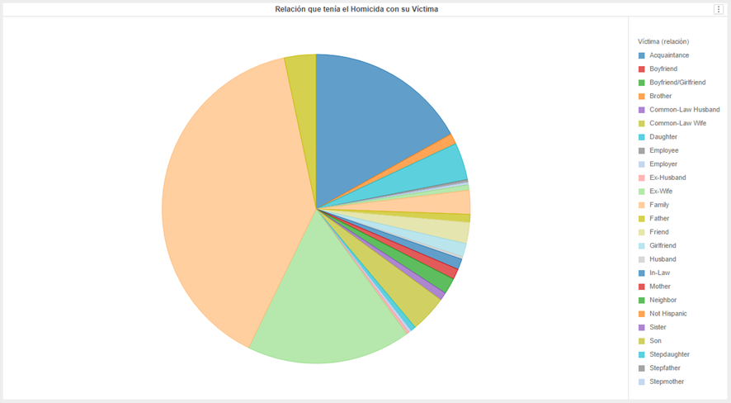
Gráficos (2):
Relación de la víctima con el homicida
Representa los diferentes tipos de relación que tenía la víctima con el homicida.
Uso de gráfico circular debido a la facilidad de comparación entre porcentajes.
Tipo de gráfico idóneo para mostrar este tipo de información, donde existen una variedad en los datos.
Se observa fácilmente el valor más repetido, como la variabilidad del resto.
Recursos:
1. Atributos: Relación de la víctima.
2. Indicadores: Cantidad de víctimas.

Slide 7
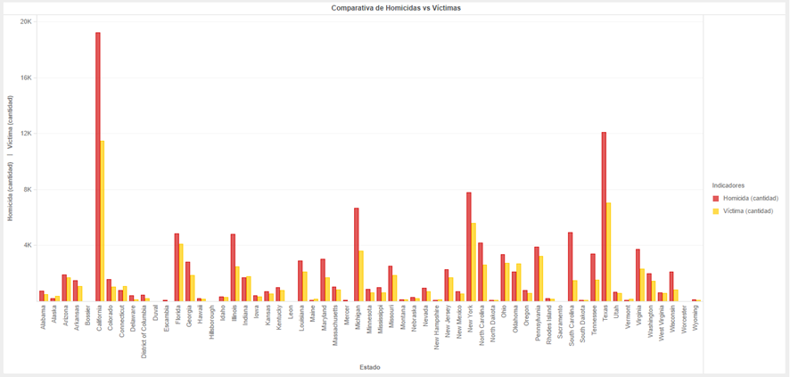
Gráficos (3):
Comparativa de homicidas y víctimas por Estado de EE.UU.
Representa una comparativa de la cantidad de homicidas y víctimas naturales de cada Estado de los EE.UU.
Uso de gráfico de barras puesto que es la forma más cómoda y simple de mostrar esta información.
Proporciona de forma clara y visual una comparación rápida entre datos registrados en los diferentes estados (los estados con más homicidas y víctimas, la diferencia que existe en número de homicidas y víctimas para cada estado... ).
Recursos:
1.Atributos: Estado.
2. Indicadores: Cantidad de víctimas y Cantidad de homicidas.

Slide 8
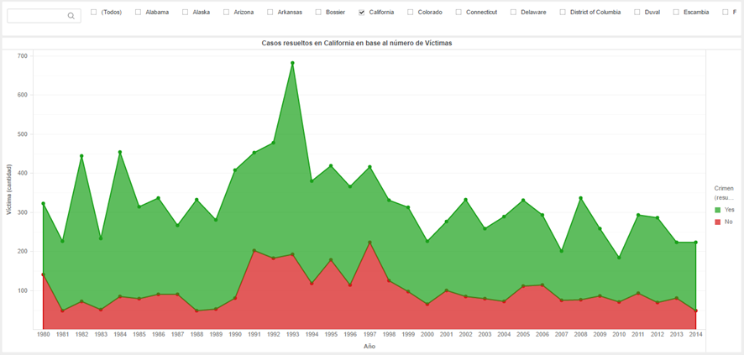
Gráficos (4):
Evolución de la resolución de crímenes en California
Representa la evolución de la cantidad de homicidios resueltos (verde) y no resueltos (rojo) en base al número de víctimas totales en California (1980 – 2014).
Seleccionada California, ya que contenía el índice más alto de homicidios y queríamos ver su evolución.
Uso de gráfico de área, debido a que podemos ver la tendencia que toman estos valores de una forma muy intuitiva.
Recursos:
1.Atributos: Crimen resuelto y Año.
2.Indicadores: Cantidad de víctimas.
3.Visualización: Marcadores activados.

Slide 9
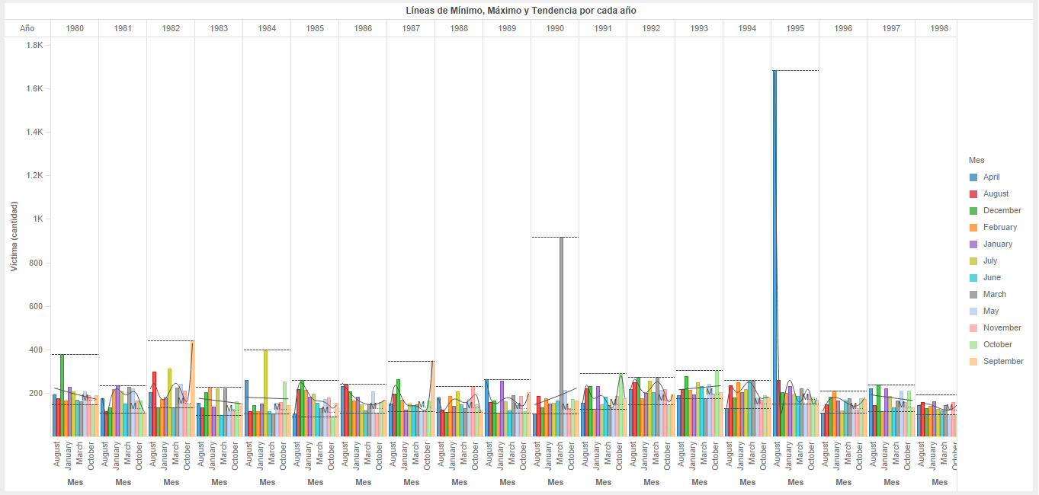
Gráficos (5):
Víctimas en EEUU al mes desde el 1980 al 1998
Representa la cantidad de víctimas mensual en los EEUU durante los años 1980-1998.
Uso del gráfico de barras debido a su facilidad para contemplar datos en el tiempo.
Este tipo de gráfica también ha permitido añadir valores como el mínimo y el máximo de víctimas en función del año, así como la curva de tendencia anual para reflejar más información.
Recursos:
1.Atributos: Mes y Año.
2.Indicadores: Cantidad de víctimas.
3.Visualización: Máximo, Mínimo y Línea de tendencia anual. tendencia (todo anual).

Slide 10
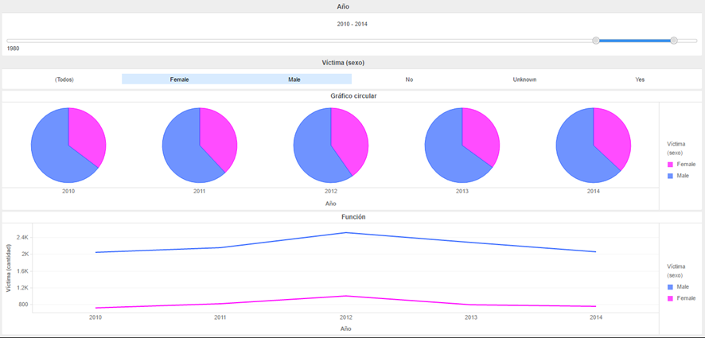
Gráficos (6):
Víctimas en EEUU en base al sexo entre 2010 y 2014
Representa la diferencia por sexo de las víctimas de homicidio en los EEUU entre los años 2010 y 2014.
Uso de dos gráficos distintos fusionados:
  Gráfico circular:
    Puede observarse claramente los porcentajes de ambos sexos durante el tiempo.
  Gráfico de línea:
    Destaca la facilidad con la que puede visualizarse el número de víctimas en ambos sexos, en lugar de un tanto por ciento.
Recursos:
1.Atributos: Sexo de la víctima y Año.
2.Indicadores: Cantidad de víctimas.
3.Filtros: Sexo de la víctima (hombre y mujer) y Año (2010 - 2014).
4.Visualización: Colores personalizados y dependientes entre vistas.

Slide 11
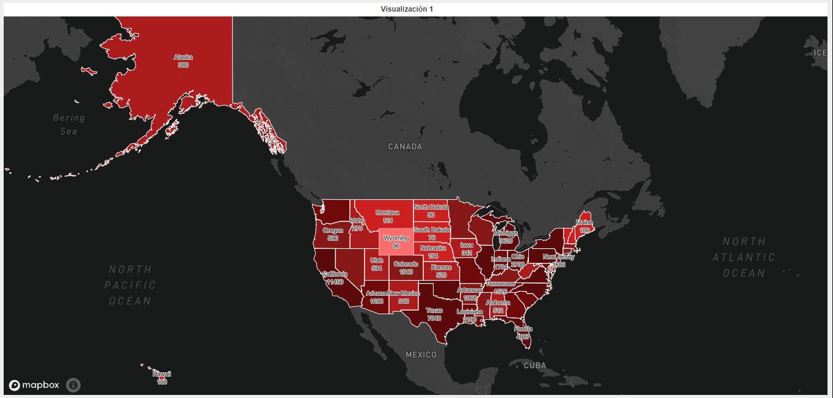
Gráficos (7):
Víctimas en EEUU clasificadas por estado
Representa la cantidad de víctimas de homicidio en cada estado.
Uso del gráfico de mapa debido a la facilidad con la que se aprecian el número de víctimas por territorio.
El color permite una gráfico aún más intuitivo.
Coloreados de menor (rojo claro) a mayor (rojo oscuro) número de víctimas.
Recursos:
1.Atributos: Estado.
2.Indicadores: Cantidad de víctimas.
3.Visualización: Marcador de área, Etiquetas de nombre y valores.

Slide 12
Conclusiones:
Microstrategy es una herramienta muy potente como sistema de información para el soporte de decisiones.
De forma intuitiva y muy sencilla hemos podido construir gráficos sobre un conjunto de datos.
Permite construir estrategias de marketing en torno a esos datos para obtener grandes beneficios para la empresa.

Slide 13
Miembros:
José Ignacio Martín Codes.
Antonio J. Galán Herrera.
Luis Pardo Pascual.
Iván Gómez Lanzat.

Slide 14
Bibliografía:
Conjunto de datos:
https://www.kaggle.com/jyzaguirre/us-homicide-reports
Análisis de las gráficas.
https://datavizcatalogue.com/ES/

